Slide 1
GetJobs Sua plataforma de Conexão com Talentos Freelancer
Conectando Talentos e Oportunidades
Alunos: André Felipe de Almeida, Brenndo Correa Leite, Douglas Felipe da Silva, Petrus Henrique Martins, Rafael Demétrio de Lucena

Slide 2
Sobre o GetJobs
GetJobs é uma nova plataforma online que conecta clientes e prestadores de serviços em diversas áreas, como reparos domésticos, reformas, limpeza, aulas particulares e tecnologia.

Slide 3
Principais Recursos
Pesquisa de Freelancers
Gerenciamento de Projetos
Feedback e Avaliações
Funcionalidades Essenciais para seu Sucesso.

Slide 4
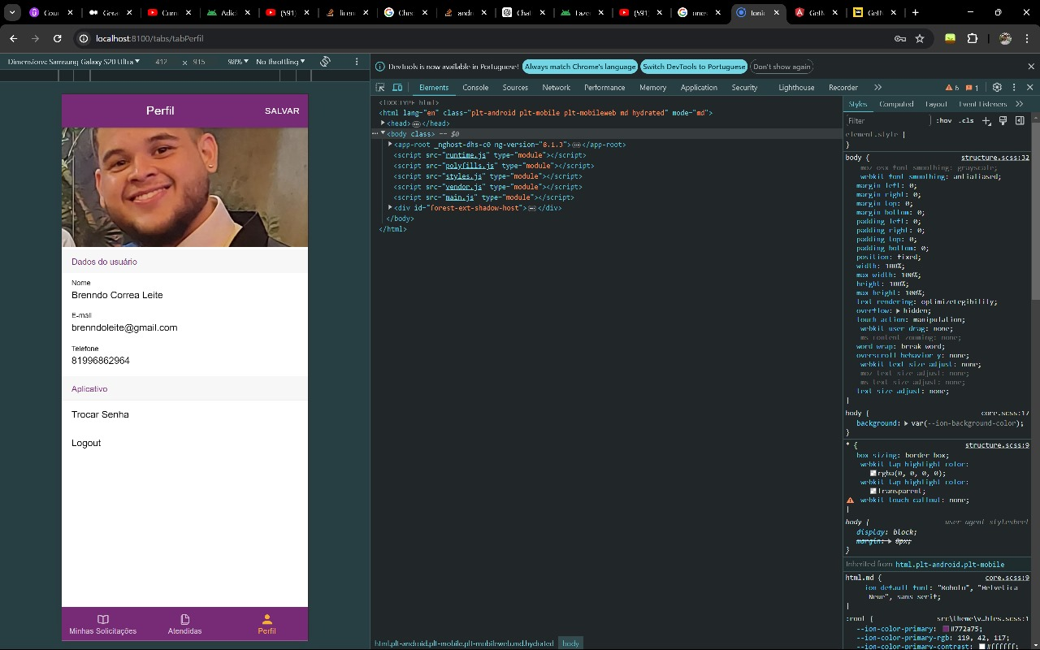
Estrutura do Código
Este slide apresenta a estrutura básica do código HTML que compõe a página de perfil do get jobs.

Slide 5
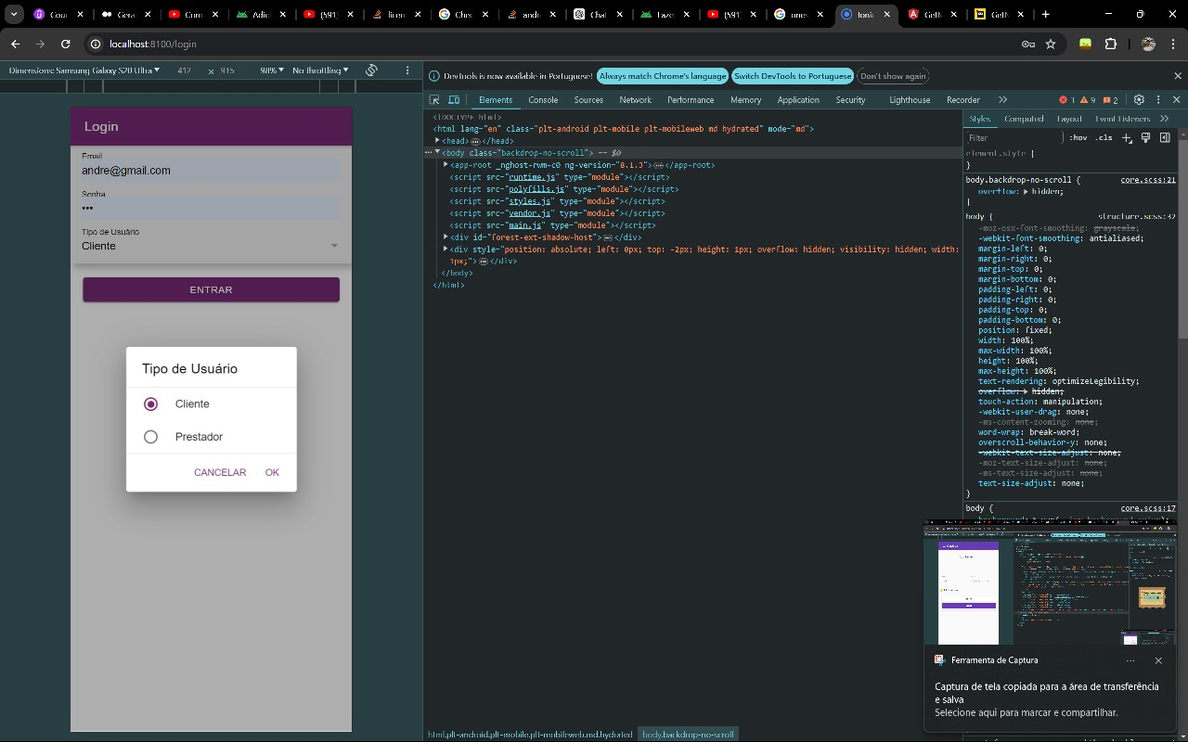
Estrutura do Código da Página de Login do GetJobs

Slide 6
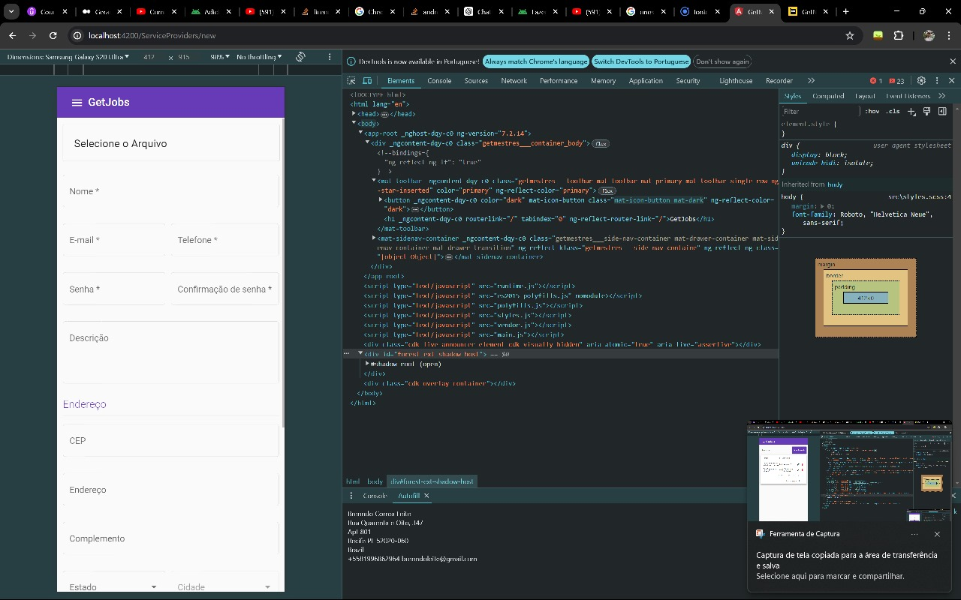
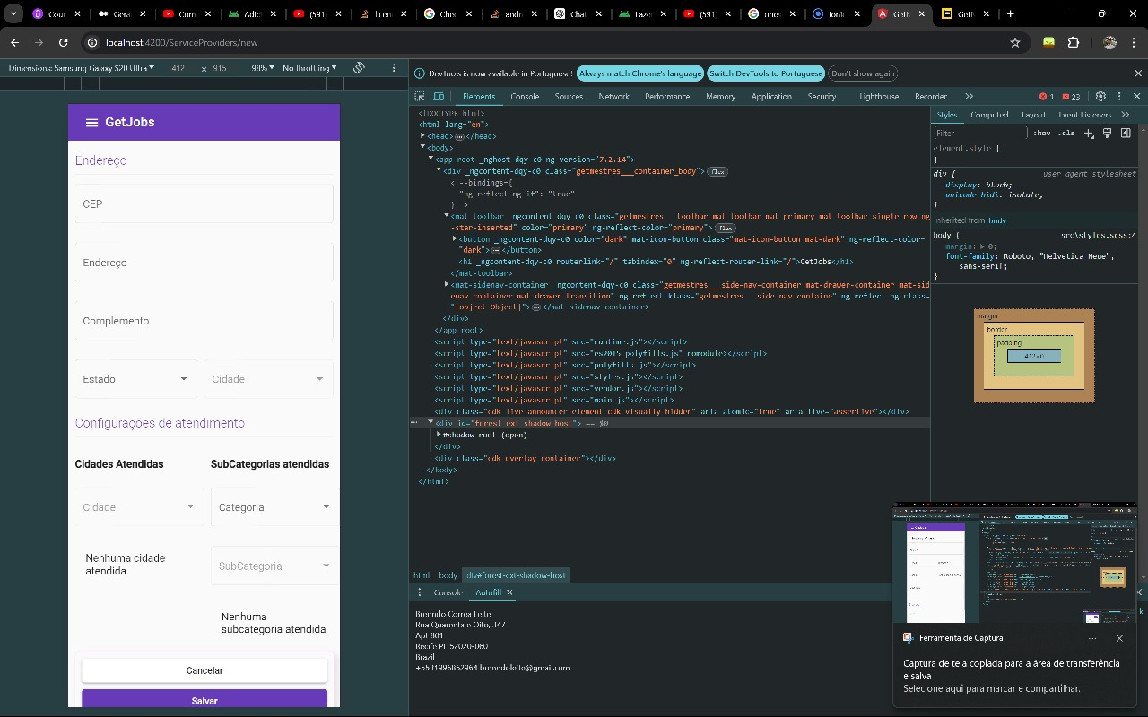
Estrutura do Código da Página de Cadastro de Profissionais e Empregadores do GetJobs

Slide 7
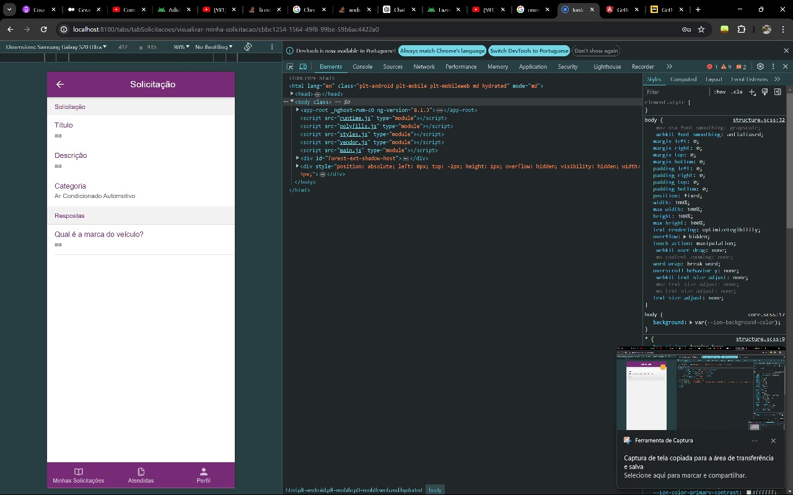
Campo Para Solicitação de Serviços

Slide 8
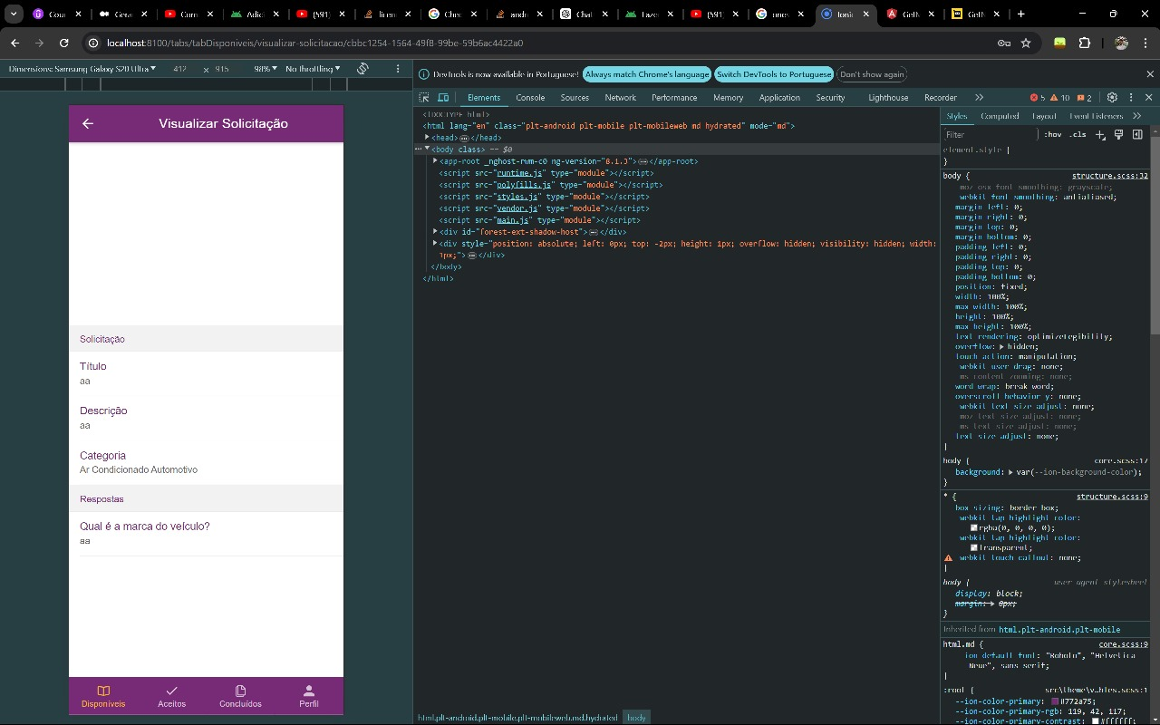
Campo Para Visualizações Solicitações

Slide 9
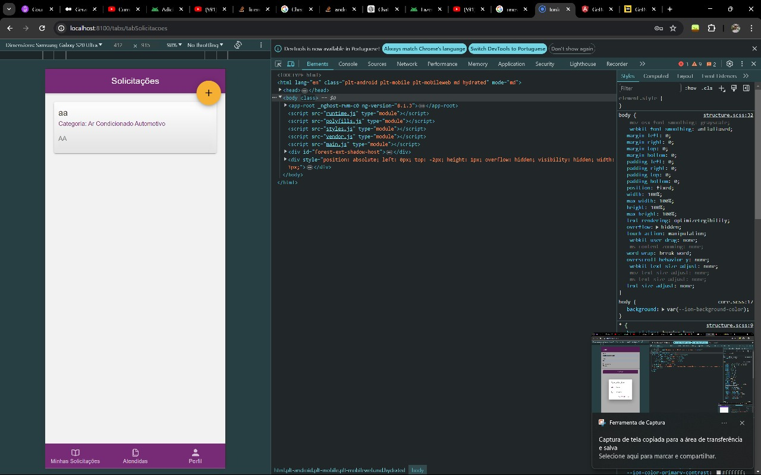
Visualizar Serviços

Slide 10

Conclusão
O desenvolvimento do aplicativo alcançou seu objetivo ao entregar um arquivo APK para dispositivos Android, garantindo sua acessibilidade a uma ampla base de usuários.

